Slide 1
Územní ochrana koridoru pro dálnici D11
Ing. Klára Dostálová, náměstkyně pro řízení sekce regionálního rozvoje
Ing. Tomáš Sklenář, ředitel odboru územního plánování

Slide 2
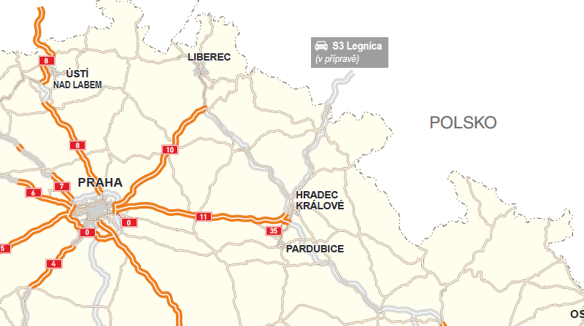
Zajištění propojení D11/S3 – územní ochrana koridoru dálnice D11
Politika územního rozvoje České republiky, ve znění Aktualizace č. 1
Zásady územního rozvoje Královéhradeckého kraje

Slide 3

Politika územního rozvoje České republiky, ve znění Aktualizace č. 1 (dále „PÚR ČR“)
dne 15. dubna 2015 byla schválena
vládou ČR Aktualizace č. 1 PÚR ČR
usnesením vlády č. 276/2015
v současné době probíhá plnění úkolů stanovených v PÚR ČR, ve znění Aktualizace č. 1
je závazná pro vydávání ÚPD krajů a obcí a pro rozhodování v území

Slide 4
PÚR ČR – rozvojové oblasti a rozvojové osy
OB4 Rozvojová oblast Hradec Králové / Pardubice území ovlivněné rozvojovou dynamikou krajských měst Hradce Králové a Pardubic
OS4 Rozvojová osa Praha-Hradec Králové/Pardubice
(podél dálnice D11)–Trutnov–hranice ČR/Polsko(–Wroclaw)
území ovlivněné dálnicí D11 a jejím připravovaným pokračováním do Jaroměře, připravovanou rychlostní silnicí (dálnicí II. třídy) R11 Jaroměř–Trutnov–hranice ČR/Polsko

Slide 5
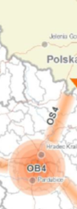
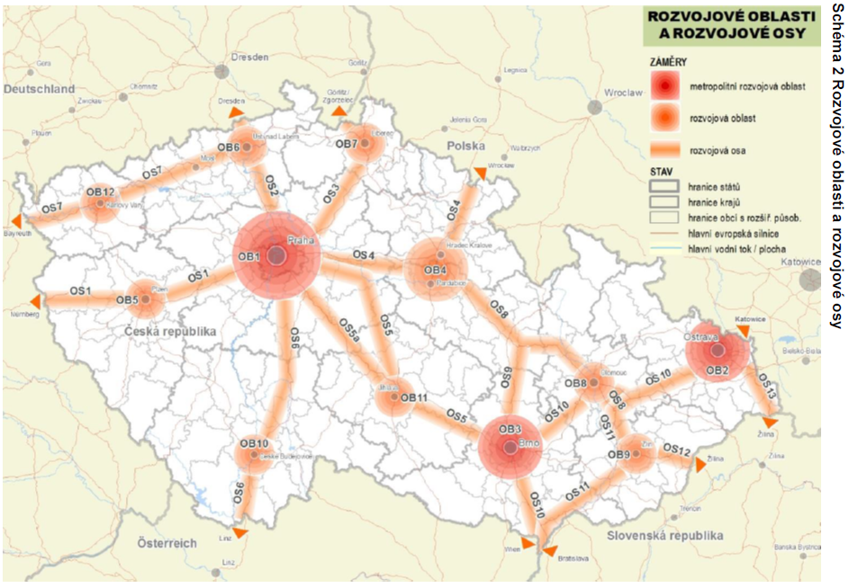
PÚR ČR – rozvojové oblasti a rozvojové osy

Slide 6
PÚR ČR – koridory a plochy dopravní infrastruktury
Koncepce
Čl. (80) Úkoly územního plánování:
kraje v zásadách územního rozvoje upřesní vymezení ploch a koridorů dopravní infrastruktury, při respektování důvodů vymezení a kritérií a podmínek pro rozhodování;
příslušné kraje a obce zajistí územní ochranu vymezených koridorů a ploch, případně územní rezervou;
kraje při pořizování územně plánovací dokumentace řeší územní souvislosti vymezených koridorů a ploch.

Slide 7
PÚR ČR – koridory a plochy dopravní infrastruktury
Čl. (97) D11
Vymezení:
Úsek Hradec Králové –Smiřice–Jaroměř (mezinárodní trasa „E 67“ dle Evropské dohody o hlavních silnicích s mezinárodním provozem – dále jen AGR), dále navazuje rozvojový záměr rychlostní silnice R11.
Důvody vymezení:
Příprava dokončení základní sítě dálnic a zabezpečení převedení očekávané zátěže intenzit dopravy na tuto kvalitativně vyšší úroveň dopravy. Součást TEN-T.

Slide 8
PÚR ČR – koridory a plochy dopravní infrastruktury
Čl. (100) R11
Vymezení:
Rychlostní silnice Jaroměř–Trutnov–hranice ČR (–Walbrzych) (E 67). Navazuje na dálnici D 11.
Důvody vymezení:
Pokračování koridoru dálnice. Vazba na polskou silniční síť. Součást TEN-T.

Slide 9
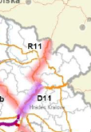
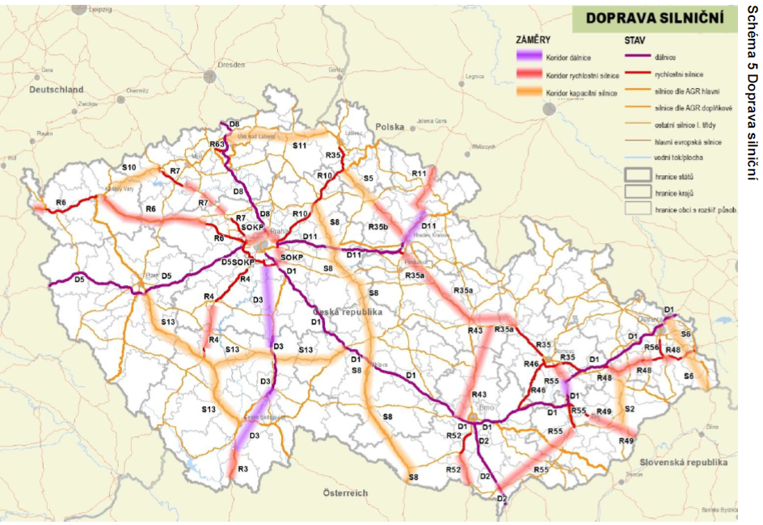
PÚR ČR – koridory a plochy dopravní infrastruktury

Slide 10
Závaznost PÚR pro vydávání zásad územního rozvoje upřesnění a vymezení záměrů a úkolů vyplývajících z PÚR ČR do Zásad územního rozvoje Královéhradeckého kraje (dále „ZÚR KHK“)
upřesnění Rozvojové osy OS4
Praha-Hradec Králové/Pardubice
(podél dálnice D11)–Trutnov–hranice ČR/Polsko(–Wroclaw)
upřesnění koridoru dopravní infrastruktury pro dálnici D11

Slide 11
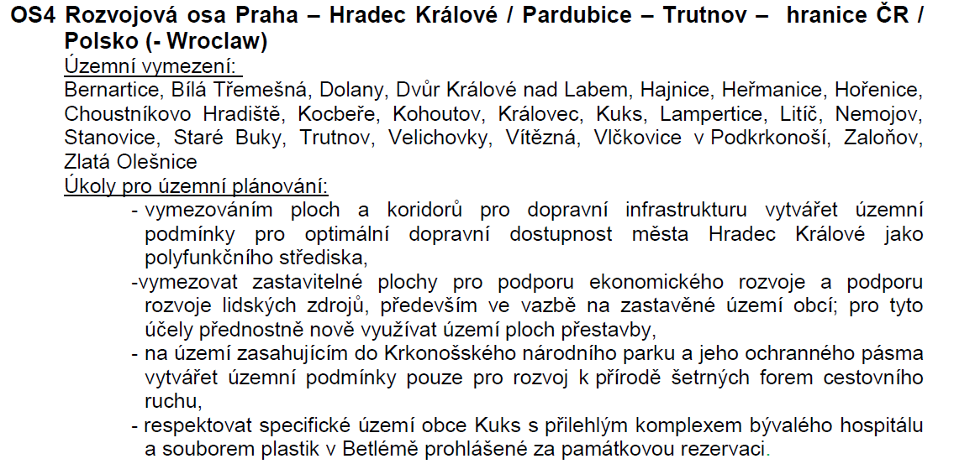
Upřesnění rozvojové osy OS4 v ZÚR KHK

Slide 12
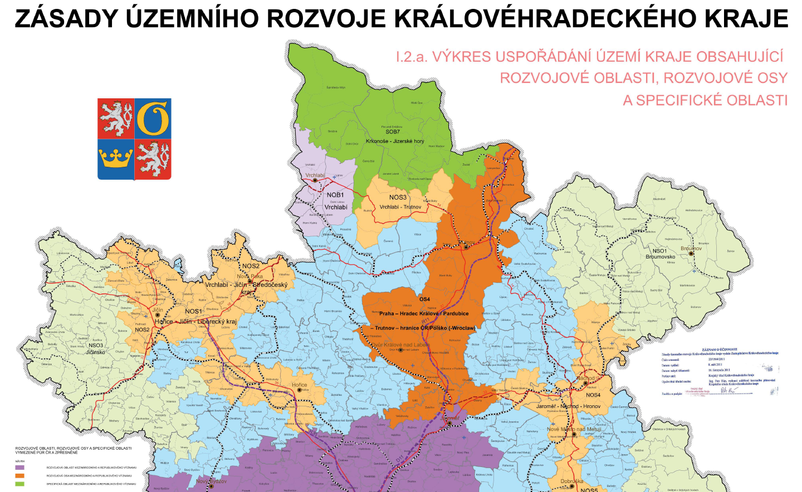
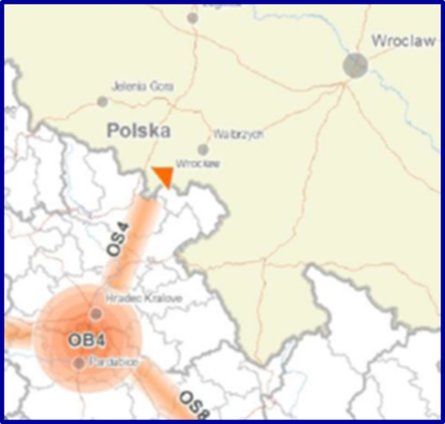
výřez z PÚR ČR
upřesnění v ZÚR KHK

Slide 13
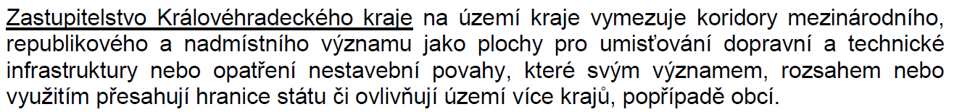
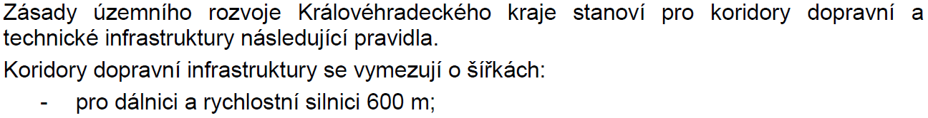
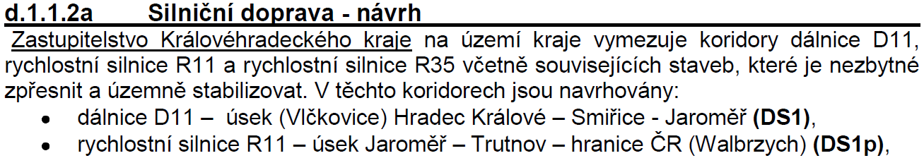
Upřesnění koridoru D11(R11) v ZÚR KHK

Slide 14
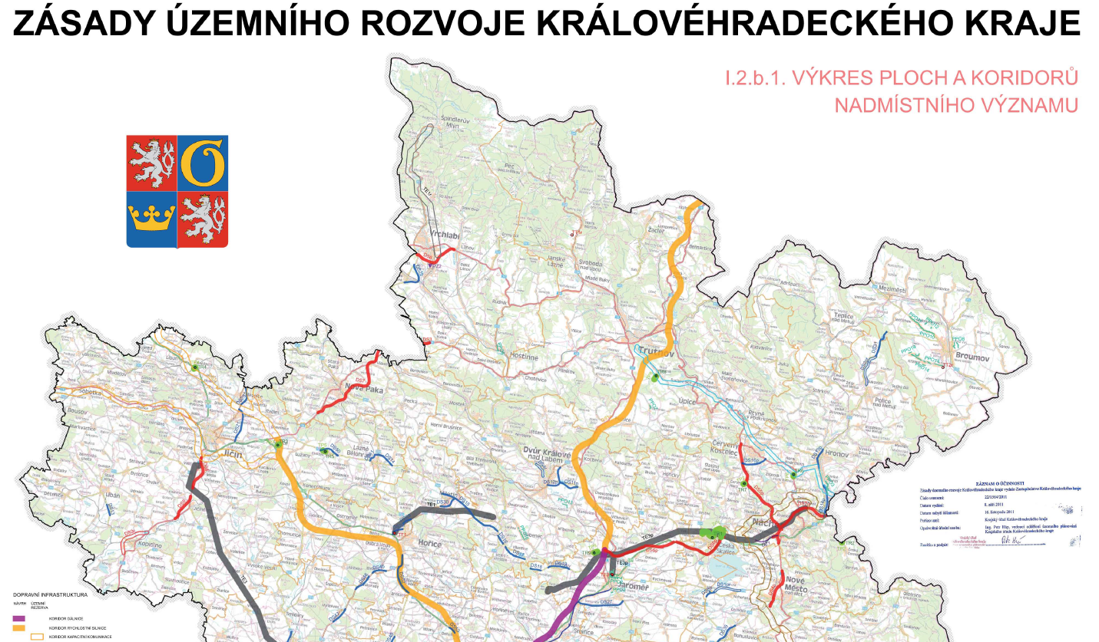
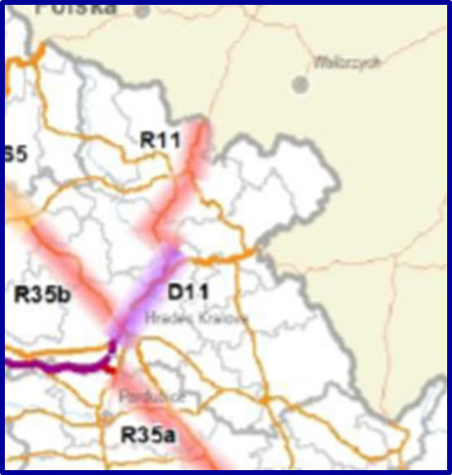

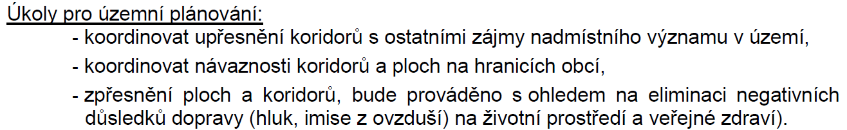
výřez z PÚR
upřesnění v ZÚR KHK

Slide 15
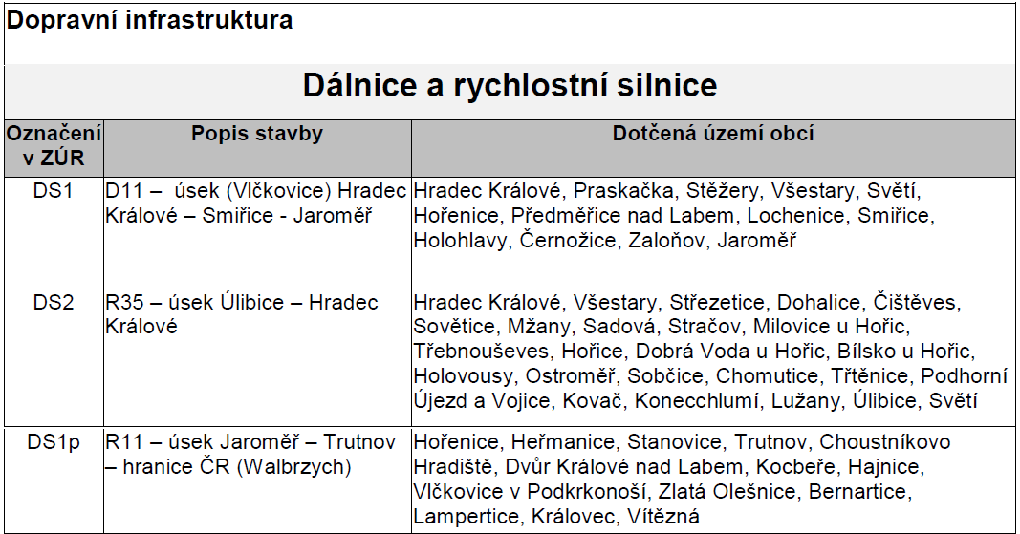
Vymezení veřejně prospěšných staveb pro dopravní infrastrukturu v ZÚR KHK

Slide 16
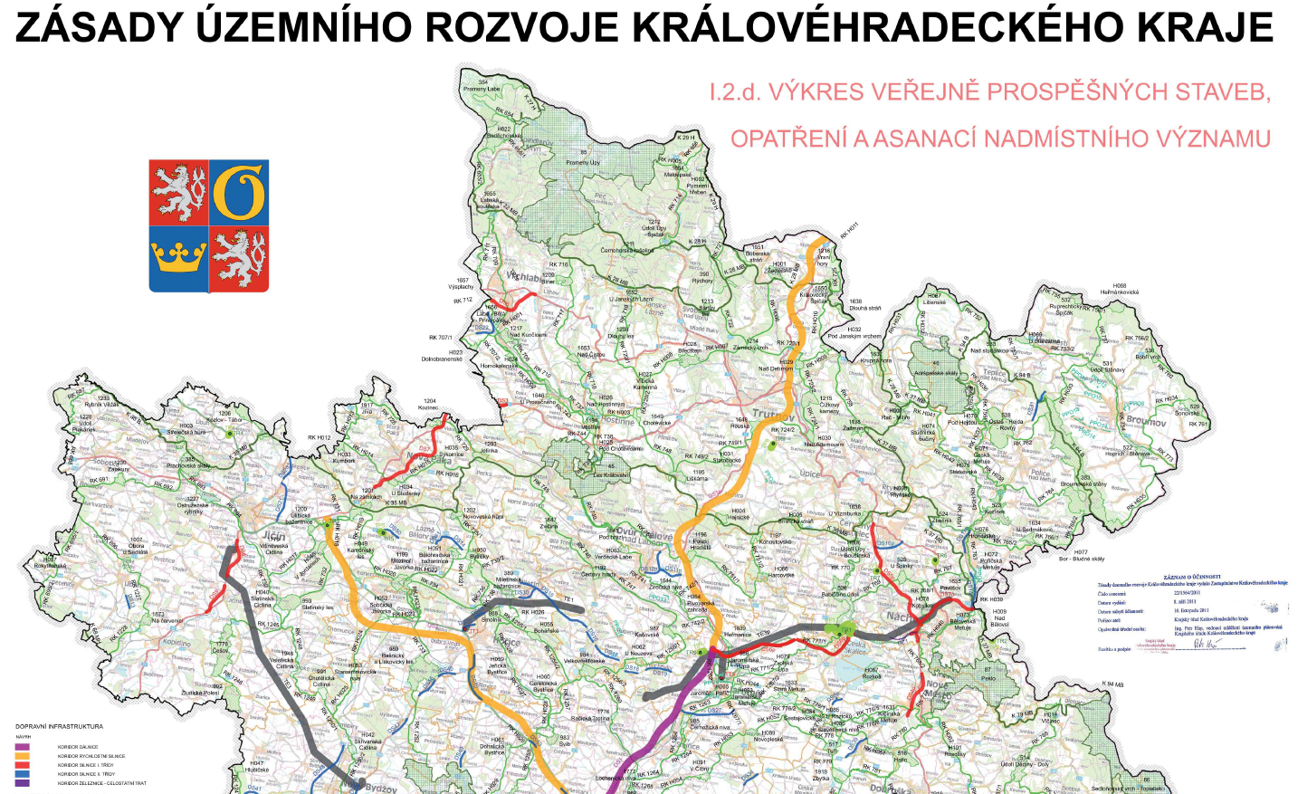

Slide 17
Možnost spolufinancování připravovaných úseků D11 z finančních prostředků EU
Celý úsek plánované dálnice D11 Hradec Králové – státní hranice ČR/Polsko je součástí hlavní sítě TEN-T (Core Network).
Úsek dálnice D11 Hradec Králové – Jaroměř (rozdělen na dva dílčí úseky Hradec Králové – Smiřice a Smiřice – Jaroměř) je zařazen mezi projekty, které mají být spolufinancovány z OP Doprava v programovém období 2014–2020.
Úsek dálnice D11 Jaroměř – státní hranice ČR/Polsko (rozdělen na dva dílčí úseky Jaroměř – Trutnov a Trutnov – státní hranice ČR/Polsko) by měl být zařazen mezi projekty spolufinancované z komunitárního nástroje CEF (tzv. Nástroj pro propojení Evropy nepatřící mezi ESIF – Evropské strukturální a investiční fondy pro programové období 2014–2020).

Slide 18
Stav připravenosti jednotlivých úseků D11
1106 - HRADEC KRÁLOVÉ – SMIŘICE – stanovisko EIA z r. 1996 (podle zákona č.244/1992 Sb.), vydáno územní rozhodnutí, dokončuje se majetkoprávní příprava, podána žádost o vydání stavebního povolení – uvedeno v rozpočtu SFDI pro střednědobý výhled 2016-2018.
1107 - SMIŘICE – JAROMĚŘ – stanovisko EIA 2003 (podle zákona č. 100/2001 Sb.) + závazné stanovisko EIA k ověření souladu 12/2015, vydáno územní rozhodnutí, dokončuje se majetkoprávní příprava, podána žádost o vydání stavebního povolení – uvedeno v rozpočtu SFDI pro střednědobý výhled 2016-2018
1108 - JAROMĚŘ – TRUTNOV - stanovisko EIA 2012 (podle zákona č. 100/2001 Sb.) – posouzeny varianty, 2014 zpracováno Hodnocení ekonomické efektivnosti souboru staveb D11/R11 + schválen investiční záměr, jsou zahájeny projekční práce na DÚR
1109 - TRUTNOV – STÁTNÍ HRANICE ČR/PL - stanovisko EIA 2011 (podle zákona č. 100/2001 Sb.), 2014 zpracována Studie proveditelnosti + schválen investiční záměr, 01/2016 zpracováno zezávaznění stanoviska EIA podle požadavků aktuální legislativy, jsou zahájeny projekční práce na DÚR

Slide 19
Kroky vlády k zajištění realizace prioritních dopravní záměrů
15.6.2016 vláda projednala a schválila návrh novely zákona č. 100/2001 Sb., o posuzování vlivů na životní prostředí a vzala na vědomí informaci o stavu přípravy 10 prioritních dopravních záměrů.
Cílem navrhované právní úpravy je zajistit realizaci vybraných klíčových dopravních staveb, pro které bylo vydáno stanovisko o hodnocení vlivů na životní prostředí podle předchozí právní úpravy (zákon č. 244/1992 Sb.).
Návrh zákona definuje prioritní dopravní záměry a zavádí pro ně speciální režim, v rámci něhož Ministerstvo životního prostředí vydá na základě stanovených podkladů závazné stanovisko k vlivům aktuálního technického řešení záměru na životní prostředí.
Mezi vybrané klíčové dopravní stavby patří stavba dálnice D11 - úsek 1106 Hradec Králové – Smiřice

Slide 20
Děkuji za pozornost

